Slide 1
স্থানীয় সমাজ পরিবর্তনকারীদের কোর্স

Slide 2
অধিবেশন ৯
আমাদের পরিবর্তনের যাত্রা
Notes:
দলীয় কাজ: আমাদের পরিবর্তনের যাত্রা (চলছে)
অনুশীলনীটির ভূমিকা হিসেবে স্লাইড ২-৩ ব্যবহার করুন
কোর্সের শেষ অধিবেশনটিতে সবাইকে স্বাগত জানান। তারা কী দুর্দান্ত কাজ করছে তা বলে তাদের উৎসাহিত করুন।

Slide 3
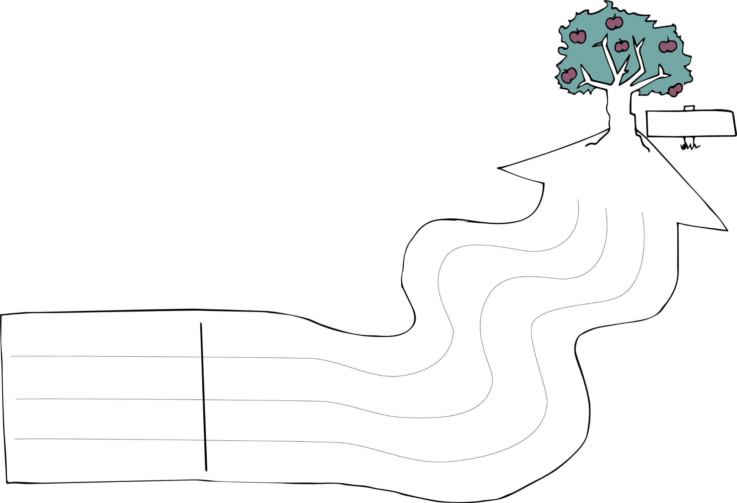
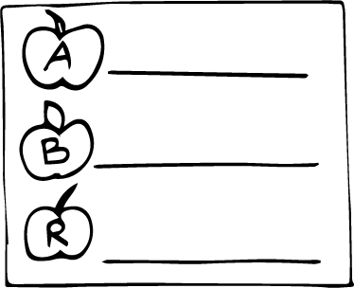
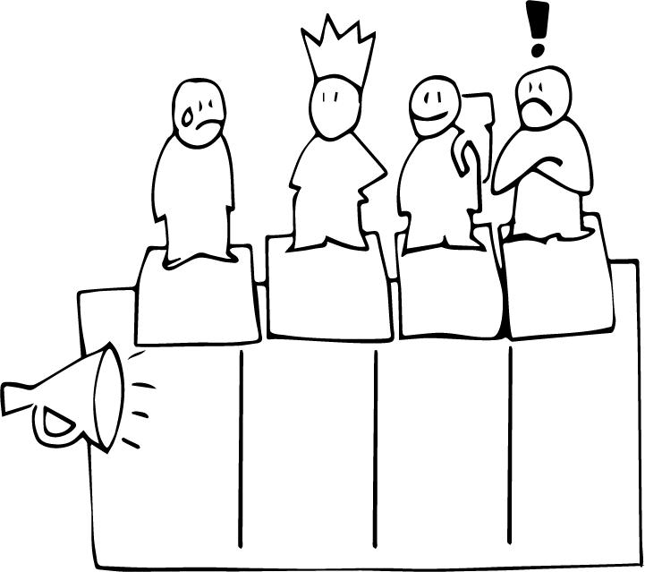
আমাদের পরিবর্তনের যাত্রা
আমরা কারা?
সময়সীমা
লক্ষ্য/গন্তব্য
বার্তা
কৌশল
পদক্ষেপ
সমস্যা
ঝুঁকি
Notes:
আগের অধিবেশনটিতে গঠিত নিজ নিজ কর্ম পরিকল্পনা দলে অংশগ্রহণকারীদেরকে ফিরে যেতে অনুরোধ করুন যাতে তারা ‘পরিবর্তনের যাত্রা’য় কাজ চালিয়ে যেতে পারেন। দলগুলো ইতোমধ্যেই কৌশল এবং কার্যকর পদক্ষেপগুলিতে দৃষ্টিপাত না করে থাকলে তাদের এ ব্যাপারে উৎসাহিত করুন। দলগুলোকে জানান যে তাদের হাতে কতোটা সময় আছে।

Slide 4
অভিনন্দন!
Notes:
অভিনন্দন
অধিবেশন শেষ হওয়ার পর আনন্দ উদযাপনের সময় এই স্লাইডটি প্রদর্শন করুন।

